Slide 1
Informatik Q2 Abels

Slide 2
Projekt

Slide 3
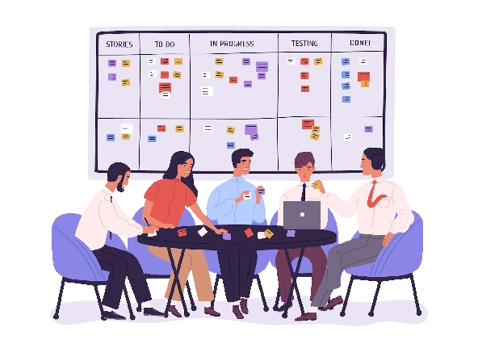



Projekt
WER | Gruppen der Größe 2-4
WAS | Euro2024.zip ERdiagramm.png => Spiel, Gruppe, Mannschaft Relationendiagramm.png Euro.sql => aus phpMyAdmin exportieren db.php, index.php, spiele.php, gruppen.php, admin.php, login.php, ... => min. 3 Seiten style.css => zu vernachlässigen Image1.png, Image2.jpg, ... => zu vernachlässigen Projekt.mp4 => Demonstration der Website
WANN | dd.mm.yy

Slide 4
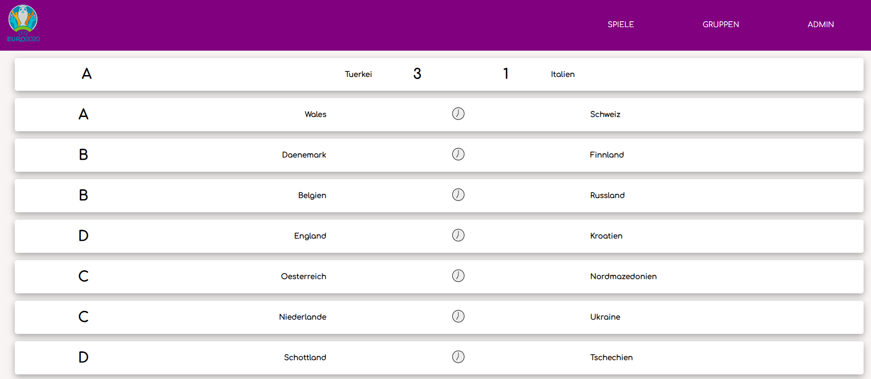
Spiele

Slide 5
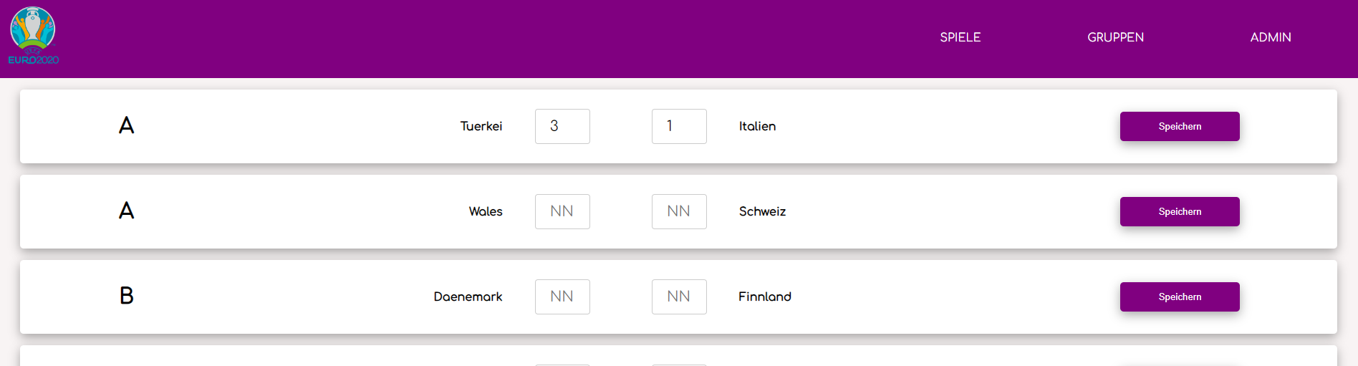
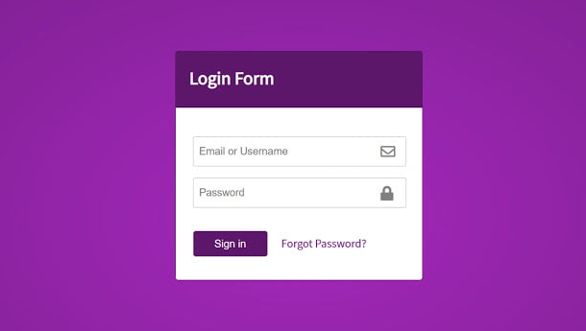
Admin

Slide 6
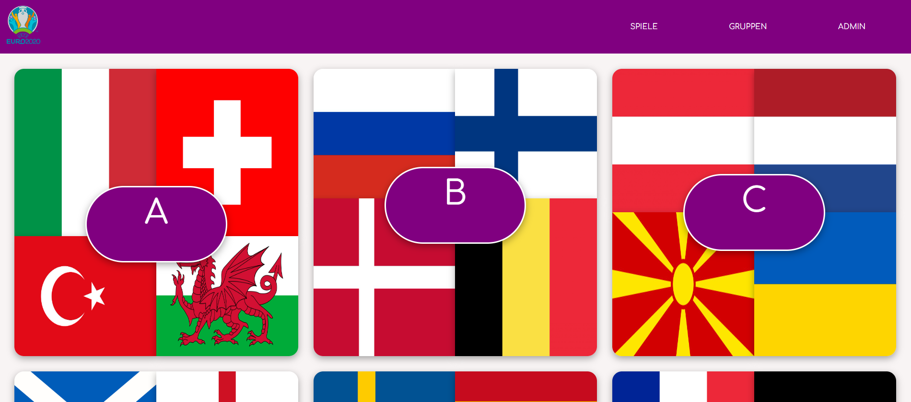
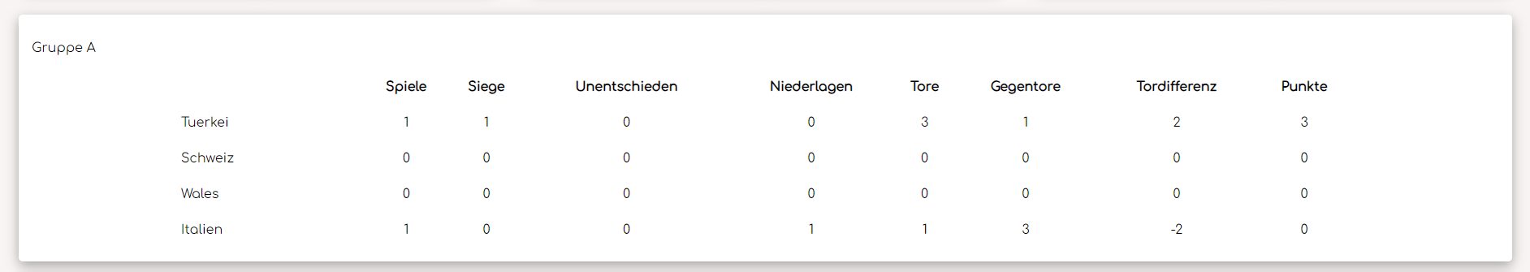
Gruppen

